Slide 1
PROGRAMA PREV IA · 1º CICLO
Central Inteligente de Seguros
Uma plataforma com IA para centralizar a operação de seguros —
conectando corretora, seguradora e o Sebrae Previdência.
Autora: Luciana Cristina · Área de Seguros
Risco: Morte e Invalidez

Slide 2
O problema de hoje
A operação de seguros vive fragmentada entre três agentes:
🤝
🛡️
🏢
Corretora
Seguradora (ICATU)
Estipulante (Sebrae Prev)
Movimentações, propostas e comissões em planilhas e e-mails
Apólices, sinistros e coberturas em sistema à parte
Sem visão única da carteira que administra
Consequências: retrabalho na consolidação manual · baixa rastreabilidade · risco de perder prazos de renovação e cobrança · lentidão para responder participantes e a gestão.
Central Inteligente de Seguros · Programa Prev IA

Slide 3
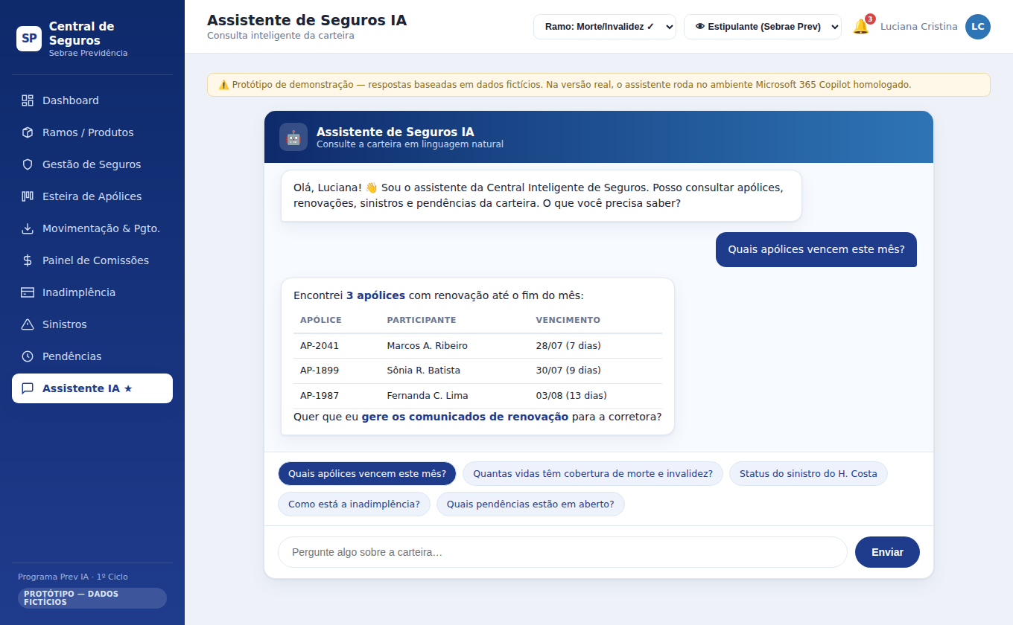
A solução
Um portal único, com um assistente de IA no núcleo
A Central Inteligente de Seguros reúne, em um só lugar, tudo o que hoje está espalhado. No coração dela, um assistente de IA responde em linguagem natural sobre a carteira — apólices, renovações, sinistros, pendências, inadimplência e comissões.
Consulta em linguagem natural
Priorização de pendências pela IA
Alertas proativos de renovação e cobrança
Assistente de IA consultando a carteira (protótipo)
Relatórios e resumos automáticos
Central Inteligente de Seguros · Programa Prev IA

Slide 4
O impacto no dia a dia
ANTES
DEPOIS
2 h
➜
30 s
para consolidar e responder
uma consulta da carteira
consulta em linguagem natural
ao assistente de IA
11,4d → 6,2d
+ R$ 5.120/mês
Quase zero
Tempo de análise de sinistro
Inadimplência recuperada
Perda de prazos de renovação
Impacto estimado após a adoção · dados de demonstração

Slide 5
O que a plataforma faz
📊
Dashboard & Alertas
📋
Esteira de Apólices
📤
Movimentação & Boletos
Visão da carteira e avisos proativos
Proposta → análise → aceitação
Planilha e emissão por convênio
💰
Comissões
💳
Inadimplência
🤖
Assistente de IA
Estipulante · corretora · seguradora
Régua de cobrança automática
Consulta e apoio à decisão
10 telas no protótipo navegável · dados fictícios

Slide 6
Segurança e conformidade
Construída dentro das diretrizes do Prev IA e da LGPD
🔒
Ambiente homologado
Desenvolvida no Microsoft 365 Copilot Business, aprovado pela Entidade
👥
Acesso por perfil
Estipulante vê tudo; corretora e seguradora, só o que lhes compete
🗄️
Dados protegidos
CPF e dados sensíveis tratados apenas no ambiente homologado; demo com dados fictícios
✅
Validação da área
Adoção condicionada à Segurança da Informação e à área responsável
Conformidade e segurança · Nota Técnica nº 033/2026

Slide 7
Visão de escala: multiproduto
Motor único, vários ramos. O mesmo fluxo e o mesmo assistente atendem qualquer produto — adicionar um ramo é configuração, não recomeço.
🛡️
🚗
✈️
🚲
🏠
Morte e Invalidez
Auto
Viagem
Bike
Residencial
ATIVO
Fase 2
Fase 2
Fase 3
Fase 3
Hoje demonstramos profundidade em Morte e Invalidez. A plataforma já nasce pronta para crescer.
Visão de expansão · critério de escala e replicação

Slide 8
Como será entregue
MVP
Assistente de IA de consulta da carteira, no ambiente homologado. É o que será demonstrado.
Prev IA (out/2026)
Fase 2
Gestão, workflow e dashboard com automações de alertas e renovações.
Curto prazo
Fase 3
Integração via API (Trust Prev, ICATU, corretora); CRM, funil e financeiro.
Médio prazo
Fase 4
Portal do participante, assinatura eletrônica e novos ramos.
Longo prazo
Roadmap de implantação por fases

Slide 9
Comece simples. Teste. Aprenda. Evolua.
A Central Inteligente de Seguros começa resolvendo a dor de hoje —
o acesso à informação — e cresce até a plataforma completa.
Obrigada!
Luciana Cristina · Área de Seguros · Sebrae Previdência

